Slide 1
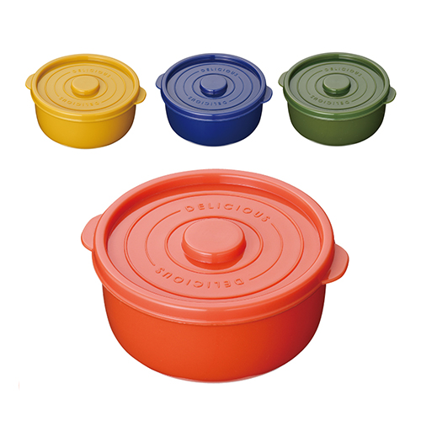
【提案書】
デリッシュ 保存容器ラージ
特徴
可愛らしくてオシャレなココット風デザインがポイントの便利な保存容器ラージサイズ。電子レンジにも対応可能な上、冷凍保存もできて、このまま食卓に並べても違和感なくご活用いただけます。
納期
納期スペース
仕様
カラー展開 ： イエロー･オレンジ･グリーン･ネイビー 4色取混ぜ
素 材 ： PP
サイズ ： 51×121×109mm
容 量 ： 約300ml
包 装 ： 透明袋
生産国 ： 中国
お見積
お見積りスペース

